Slide 1

MITEC
Aplicaciones para Dispositivos Móviles II
Bernardo Arturo Rentería Silva
Karla Vanessa Trevizo Torres
Cristian Antonio Ornelas Hernandez

Slide 2
DESCRIPCIÓN
Desarrollar una aplicación móvil donde los estudiantes del Instituto Tecnológico de Chihuahua II puedan acceder a las herramientas que se les brinda para conocer su estado académico, inscripciones, créditos, entre otros tramites más que se tienen que realizar cada una por distinto medio.

Slide 3
ALCANCES Y LIMITACIONES
La aplicación funcionaria únicamente con los estudiantes de la institución mencionada. Sin embargo, si la institución no brinda acceso a la información de los estudiantes la aplicación no se podría desarrollar.

Slide 4
OBJETIVOS
Objetivo general
Unificar la información en una única plataforma donde los estudiantes puedan acceder a ella desde cualquier dispositivo móvil.
Objetivos específicos
Plataforma única para los estudiantes
Seguridad
Persistencia de datos
Conectividad con servidor

Slide 5
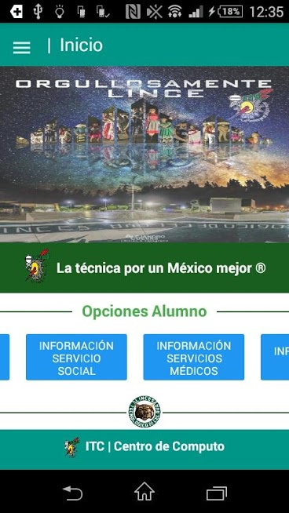
ESTADO DEL ARTE
Tec Celaya Alumnos

Slide 6
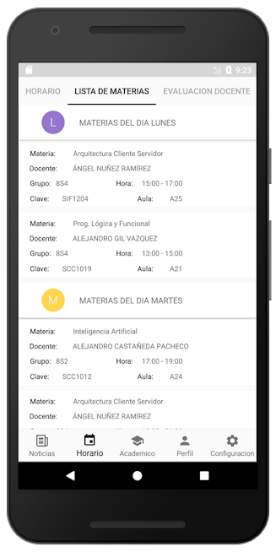
Gnosis

Slide 7
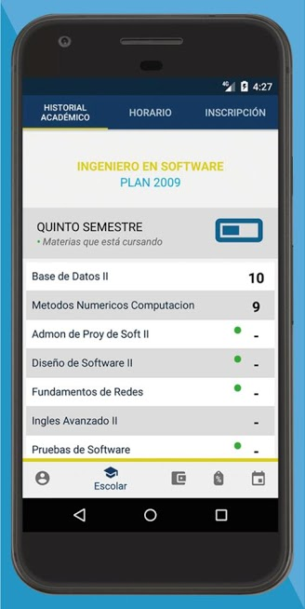
PotrosApp

Slide 8
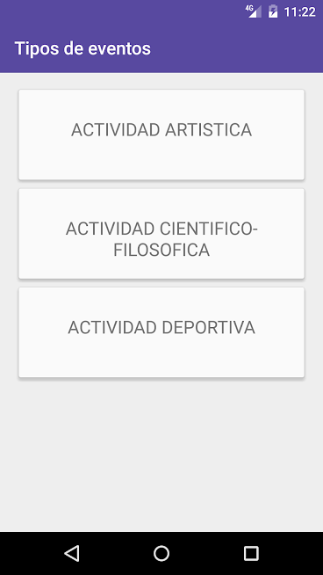
Carnet Universitario UACH

Slide 9
APORTACIONES
Consultar calificaciones
Reinscripciones
Créditos complementarios
Información personal
Mapa del instituto
Horario
Sección de notas

